Slide 1
A N K A R A B İ L İ M Ü N İ V E R S İ T E S İ
BİLGİSAYAR PROGRAMCILIĞI
PROGRAMI

Slide 2

Programımız Hakkında
Bilgisayar Programcılığı Programı, 2020–2021 Eğitim-Öğretim Yılı Güz döneminde öğrenci kabul etmeye başlamış olup, yazılım sektörünün ihtiyaç duyduğu nitelikli yazılım geliştiricileri ve bilişim uzmanlarını yetiştirmeyi amaçlamaktadır.
Programımız; algoritmik düşünme becerisine sahip, programlama dillerini etkin kullanabilen, veri tabanı tasarlayabilen, web, mobil ve masaüstü uygulamalar geliştirebilen, bilgisayar donanımı ve ağ teknolojileri konusunda bilgi sahibi, analitik düşünebilen ve mesleki etik bilincine sahip mezunlar yetiştirmeyi hedeflemektedir.
Uygulama odaklı eğitim modeli; Java ile programlama, görsel programlama, internet programcılığı, mobil programlama, veri tabanı uygulamaları, nesne tabanlı programlama, bilgisayar donanımı, ağ temelleri ve nesnelerin interneti gibi derslerle desteklenmektedir. Ayrıca programın dördüncü yarıyılında yer alan 30 AKTS değerindeki İşletmelerde Mesleki Eğitim kapsamında öğrencilerin mesleki bilgi ve becerilerini iş ortamında geliştirmeleri amaçlanmaktadır.
Programımız; yazılım geliştirme teknolojileri, web ve mobil uygulama geliştirme, veri tabanı sistemleri, ağ teknolojileri ve nesnelerin interneti alanlarındaki gelişmeleri takip ederek, sektörün değişen ihtiyaçları ve dijital dönüşüm süreçleri doğrultusunda müfredatını sürekli geliştirmeyi hedefleyen yenilikçi bir eğitim anlayışına sahiptir.

Slide 3

Eğitim Programı ve Müfredat
2 Yıllık Ön Lisans Eğitimi
Bilgisayar Programcılığı Programı; sektör ihtiyaçları, Türkiye Yükseköğretim Yeterlilikler Çerçevesi (TYYÇ) ve güncel bilişim teknolojileri doğrultusunda hazırlanmış, uygulama odaklı bir müfredata sahiptir. Teorik dersler; laboratuvar uygulamaları, dönem projeleri ve dördüncü yarıyılda gerçekleştirilen 30 AKTS değerindeki İşletmelerde Mesleki Eğitim ile desteklenerek öğrencilerin mesleki yaşama hazırlanmaları sağlanmaktadır.
Temel ve Uygulamalı Dersler
Müfredatta; Java ile Programlama I-II, Nesne Tabanlı Programlama, Görsel Programlama, İnternet Programcılığı, Mobil Programlama, Veri Tabanı Temelleri, Veri Tabanı Uygulamaları, Sistem Analizi ve Tasarımı, Bilgisayar Donanımı, Ağ Temelleri, Açık Kaynak İşletim Sistemi ve Nesnelerin İnterneti (IoT) gibi alan dersleri yer almakta; öğrenciler teorik bilgilerini uygulamalı çalışmalarla pekiştirerek yazılım geliştirme ve bilişim teknolojileri alanlarında yetkinlik kazanmaktadır.
Seçmeli Ders Olanakları
Öğrenciler, programın üçüncü yarıyılında yer alan Seçmeli I ve Seçmeli II dersleri aracılığıyla ilgi alanlarına ve mesleki hedeflerine yönelik bilgi ve becerilerini geliştirme olanağı bulmaktadır. Seçmeli dersler, öğrencilerin bilişim teknolojilerinin farklı alanlarında yetkinlik kazanmalarını ve mesleki gelişimlerini desteklemeyi amaçlamaktadır.
Proje ve Uygulama Deneyimi
Öğrencilerimiz; web ve mobil uygulamalar, veri tabanı tabanlı bilgi sistemleri, nesne tabanlı yazılım projeleri ve nesnelerin interneti uygulamaları gibi alanlarda projeler geliştirerek yazılım tasarımı, programlama, veri yönetimi ve donanım-yazılım entegrasyonu konularında deneyim kazanmaktadır. Ayrıca İşletmelerde Mesleki Eğitim kapsamında edindikleri bilgi ve becerileri gerçek iş ortamlarında uygulama fırsatı bulmaktadır.
Dikey Geçiş Olanakları
Mezunlarımız, Dikey Geçiş Sınavı (DGS) aracılığıyla ÖSYM tarafından ilgili yıl için belirlenen koşullar ve geçiş yapılabilecek programlar doğrultusunda Bilgisayar Mühendisliği, Yazılım Mühendisliği, Bilgisayar Bilimleri, Bilgisayar ve Öğretim Teknolojileri Öğretmenliği (BÖTE), Bilişim Sistemleri Mühendisliği, Bilişim Sistemleri ve Teknolojileri ve Yönetim Bilişim Sistemleri gibi lisans programlarına geçiş yapabilmektedir.

Slide 4

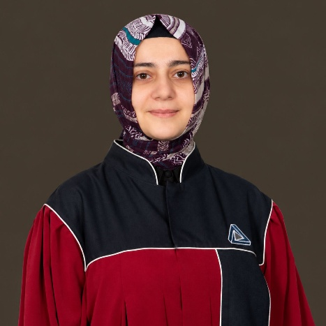
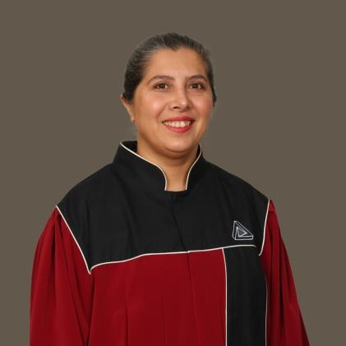
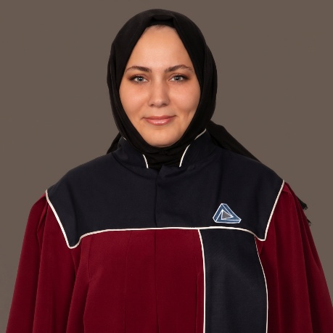
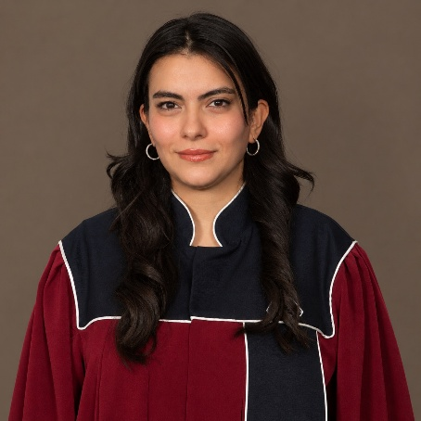
Akademik Kadro
Programımız; yazılım geliştirme, yapay zekâ, makine öğrenmesi, veri tabanı sistemleri, bilişim sistemleri yönetimi, dijital dönüşüm ve eğitim teknolojileri alanlarında akademik uzmanlığa sahip öğretim kadrosuyla öğrencilerine teorik bilgiyi uygulamayla bütünleştiren, araştırma ve proje odaklı bir eğitim ortamı sunmaktadır.
Öğr. Gör. Fatma BAYRAMBAŞ ŞAHİN
Bilgisayar Programcılığı Program Başkanı
Öğr. Gör. Filiz GÜRBÜZ
Öğr. Gör. Hanife Kırımlı SALAR
Öğr. Gör. Rukiye BAYRAM
Araştırma Alanları
Eğitim Teknolojileri, Öğretim Tasarımı, Uzaktan Eğitim Tasarımı ve Yönetimi.
Araştırma Alanları
Biometrik Sistemler, Örüntü Tanıma, Makine Öğrenmesi ve Blok
Zinciri konuları oluşturmaktadır.
Araştırma Alanları
Eğitim Teknolojileri, Dijital Öğrenme, Bilgi Güvenliği, Yapay Zekâ ve Teknoloji Destekli Öğrenme.
Araştırma Alanları
Yönetim Bilişim Sistemleri, Dijital Dönüşüm, Yapay Zekâ, Sektörel Kalkınma,Teknoloji Yönetimi ve Yazılım Geliştirme.

Slide 5
Laboratuvar ve Uygulama Olanakları
Bilgisayar Laboratuvarları
Modern bilgisayar laboratuvarlarımız; programlama, veri tabanı, web ve mobil uygulama
geliştirme, IoT ve gömülü sistem derslerinin uygulamalı olarak yürütülmesine olanak
sağlamaktadır.
Uygulama Odaklı Eğitim
Öğrenciler; laboratuvar çalışmaları, dönem projeleri ve gerçek yaşam problemlerine yönelik uygulamalarla teorik bilgilerini pratiğe dönüştürmektedir.
Yazılım Geliştirme Ortamları
Program kapsamında öğrenciler; modern entegre geliştirme ortamları (IDE), veri tabanı
yönetim sistemleri, web geliştirme platformları, Python geliştirme araçları ve sanallaştırma teknolojilerini kullanarak güncel yazılım geliştirme süreçlerini deneyimlemektedir.
Proje ve Sektör Deneyimi
Öğrenciler; web ve mobil uygulamalar, veri tabanı tabanlı bilgi sistemleri, nesne tabanlı yazılım projeleri ve nesnelerin interneti uygulamaları geliştirerek proje deneyimi kazanmakta; dördüncü yarıyılda gerçekleştirilen İşletmelerde Mesleki Eğitim kapsamında teorik bilgilerini gerçek iş ortamlarında uygulayarak sektörel deneyim edinmektedir.

Slide 6
Staj ve Uygulamalı Eğitim
Programımız kapsamında, öğrencilerimizin mesleki deneyim kazanmalarını desteklemek amacıyla dördüncü yarıyılda 30 AKTS değerinde İşletmelerde Mesleki Eğitim uygulaması bulunmaktadır.
İşletmelerde Mesleki Eğitim kapsamında öğrencilerimiz; kamu kurumları, özel sektör kuruluşları ve bilişim teknolojileri alanında faaliyet gösteren işletmelerde teorik bilgilerini uygulamaya dönüştürerek mesleki deneyim kazanmaktadır.
Bankalar, savunma sanayi kuruluşları, teknoloji firmaları, telekomünikasyon şirketleri, veri merkezleri, bulut hizmet sağlayıcıları, e-ticaret şirketleri ve yazılım firmaları başta olmak üzere farklı sektörlerde mesleki eğitim yapma olanağı bulunmaktadır.
Laboratuvar uygulamaları, uygulama ağırlıklı dersler, dönem projeleri ve işletmelerde mesleki eğitim sayesinde öğrencilerimiz gerçek iş süreçlerinde deneyim kazanarak teknik bilgi ve uygulama becerilerini geliştirmekte, mezuniyet sonrasında çalışma hayatına hazır hâle gelmektedir.

Slide 7
Kariyer ve İstihdam
Mezunlarımız; yazılım firmaları, teknoloji şirketleri, bankalar, kamu kurumları, telekomünikasyon
şirketleri, e-ticaret firmaları, savunma sanayi kuruluşları, dijital medya ajansları ve bilişim sektöründe faaliyet gösteren kuruluşlarda geniş kariyer olanaklarına sahiptir.
Mezunlarımız; yazılım geliştirici, web ve mobil uygulama geliştiricisi, veri tabanı uzmanı, sistem destek
uzmanı, iş analisti, test ve kalite uzmanı, ERP yazılım uzmanı, bilgi işlem personeli ve girişimci olarak görev alabilmektedir.
Ayrıca mezunlarımız, serbest yazılım geliştiricisi (freelance) olarak çalışabilmekte veya kendi teknoloji
girişimlerini kurarak girişimcilik ekosisteminde yer alabilmektedir.
Laboratuvar uygulamaları, dönem projeleri, dördüncü yarıyılda gerçekleştirilen İşletmelerde Mesleki Eğitim ve sektör iş birlikleri sayesinde öğrencilerimiz mezuniyet öncesinde uygulama deneyimi kazanarak iş hayatına hazır hâle gelmektedir.
Dikey Geçiş Sınavı (DGS) ile başarılı mezunlarımız; Bilgisayar Mühendisliği, Yazılım Mühendisliği, Bilgisayar ve Öğretim Teknolojileri Öğretmenliği, Yönetim Bilişim Sistemleri ve ilgili lisans programlarına geçiş yaparak eğitimlerine lisans düzeyinde devam edebilmektedir

Slide 8
Erasmus+ ve Uluslararası Anlaşmalar
Erasmus+ değişim programı kapsamında öğrencilerimiz Avrupa'daki partner üniversitelerde
eğitim alma veya staj yapma olanağına sahiptir.
Bölümümüzün İspanya, Romanya, Polonya ve Kuzey Makedonya başta olmak üzere birçok Avrupa üniversitesiyle uluslararası iş birlikleri bulunmaktadır.
Uluslararası hareketlilik programları sayesinde öğrencilerimiz farklı akademik sistemleri
deneyimleyerek yabancı dil, kültürlerarası iletişim ve mesleki yetkinliklerini geliştirme imkânı bulmaktadır.
Erasmus deneyimi, öğrencilerimizin akademik ve mesleki gelişimlerini desteklemekte;
mezunlarımız arasında yurt dışındaki lisansüstü eğitim programlarına devam eden başarılı örnekler bulunmaktadır.

Slide 9
Kampüs Yaşamı ve Öğrenci Deneyimi
Ankara'nın merkezinde yer alan kampüsümüz, öğrencilerimize ulaşılabilir, dinamik ve sosyal bir üniversite yaşamı sunmaktadır.
Development Student Clubs (GDSC); teknoloji ve yazılım alanlarına ilgi duyan öğrencileri bir araya getiren ve teknik gelişimlerini destekleyen bir öğrenci topluluğudur.
Üniversitemizde öğrencilerimizin ilgi alanlarına yönelik yazılım, robotik, yelken, spor ve çeşitli sosyal-kültürel kulüpler aracılığıyla sosyal, kültürel ve mesleki gelişimlerine katkı sağlanmaktadır.
Bölümümüzde yıl boyunca düzenlenen seminerler, söyleşiler, atölyeler, konferanslar ve kongreler sayesinde öğrencilerimiz alanın uzmanlarıyla bir araya gelmekte ve mesleki gelişimlerini lisans eğitimleri boyunca sürdürmektedir.

Slide 10
Destek Hizmetleri
Her öğrencimize bölüm öğretim üyeleri arasından bir akademik danışman atanmakta;
ders seçimi, akademik planlama, staj, proje ve mezuniyet süreçlerinde bireysel danışmanlık sağlanmaktadır.
Öğrencilerimiz, ihtiyaç duyduklarında üniversitemizin Psikolojik Danışmanlık ve Rehberlik
Biriminden ücretsiz psikolojik danışmanlık ve rehberlik desteği alabilmektedir.
Ders materyalleri ve duyurular Microsoft Teams üzerinden paylaşılmakta; öğrencilerimiz öğretim üyeleriyle ofis saatleri ve e-posta aracılığıyla kolaylıkla iletişim kurabilmektedir.
Zengin kütüphane kaynakları, elektronik veri tabanları ve dijital öğrenme platformları öğrencilerimizin akademik çalışmalarını desteklemektedir.

Slide 11
Burs ve Finansal Olanaklar
Programımızda Tam Burslu, %50 Burslu ve Ücretli kontenjan seçenekleri bulunmaktadır.
ÖSYM yerleştirme bursları, üniversitemizin ilgili yönetmelikleri doğrultusunda normal öğrenim süresi boyunca korunmaktadır.
Üniversitemiz, başarı bursları ile öğrencilerimizin akademik başarılarını desteklemektedir.
Öğrencilerimiz, uygun koşulları sağlamaları hâlinde kısmi zamanlı çalışma imkânlarından yararlanabilmektedir.
Güncel öğrenim ücretleri, burs olanakları ve başvuru koşulları üniversitemizin resmî web sitesi üzerinden duyurulmaktadır.

Slide 12

Sık Sorulan Sorular
Bu bölüm bana uygun mu?
Bilgisayar teknolojilerine ilgi duyan, problem çözmeyi seven, analitik düşünme becerisine sahip ve yazılım
geliştirme alanında kendini geliştirmek isteyen öğrenciler için uygun bir programdır.
Mezun olunca ne iş yapacağım?
Mezunlarımız; yazılım geliştirme firmaları, teknoloji şirketleri, kamu kurumları, bankalar, savunma sanayi kuruluşları ve bilişim sektöründe faaliyet gösteren kuruluşlarda yazılım geliştirici, web/mobil uygulama geliştirici, veri tabanı uzmanı, bilgi işlem uzmanı ve sistem destek uzmanı olarak görev alabilmektedir.
Yurt dışında çalışabilir miyim?
Evet. Yazılım ve bilişim alanındaki bilgi ve beceriler uluslararası geçerliliğe sahiptir. Yabancı dil bilgisi, teknik yetkinlikler ve mesleki deneyim, uluslararası kariyer fırsatlarını desteklemektedir.
Staj ve proje imkânları nelerdir?
Program kapsamında öğrencilerimiz, dördüncü yarıyılda gerçekleştirilen 30 AKTS değerindeki İşletmelerde Mesleki Eğitim, laboratuvar uygulamaları ve dönem projeleri ile yazılım geliştirme süreçlerinde deneyim kazanarak mezuniyet öncesinde mesleki tecrübe edinmektedir.

Slide 13

İLETİŞİM
Maltepe Mahallesi Şehit Gönenç Caddesi No: 5, Çankaya / Ankara
444 22 28
info@ankarabilim.edu.tr
https://ankarabilim.edu.tr/bilgisayar-programciligi
Daha fazla bilgi ve güncel duyurular için bölüm web sayfamızı takip edebilirsiniz.

